Slide 1
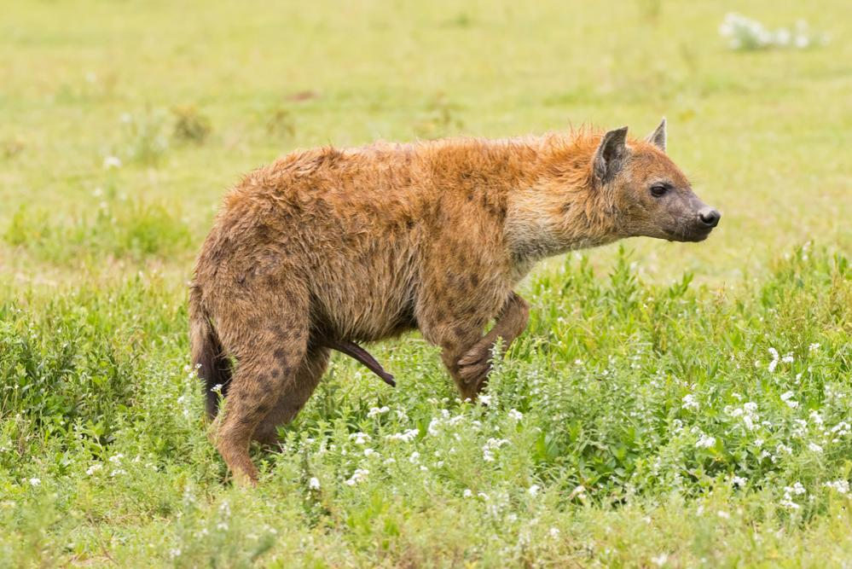
DEVRIMIN KRAL OLDUGUNUN 8 KANITI TOP 8 NIGGA!1!1!!111!1

Slide 2
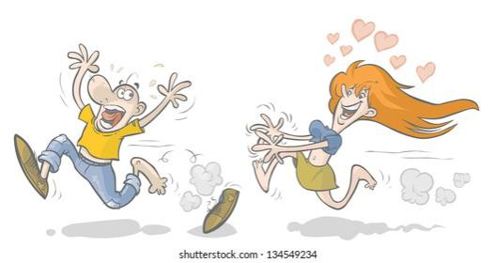
1.BUTUN KIZLAR ONA ASIKKKKK1!1!1!!1!1!1!1!1!1!1!

Slide 3

2.DEVRIM SUPER ZENGIN1!!1!1!1!1!1!!1!!!1!1!111

Slide 4
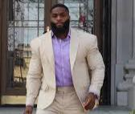
3.DEVRIM COK AMA COK KASLIIIIII31! 31

Slide 5
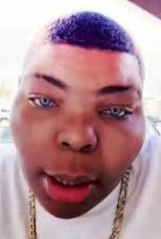
4.DEVRIM ÇOK YAKISiKiSLi69!69

Slide 6
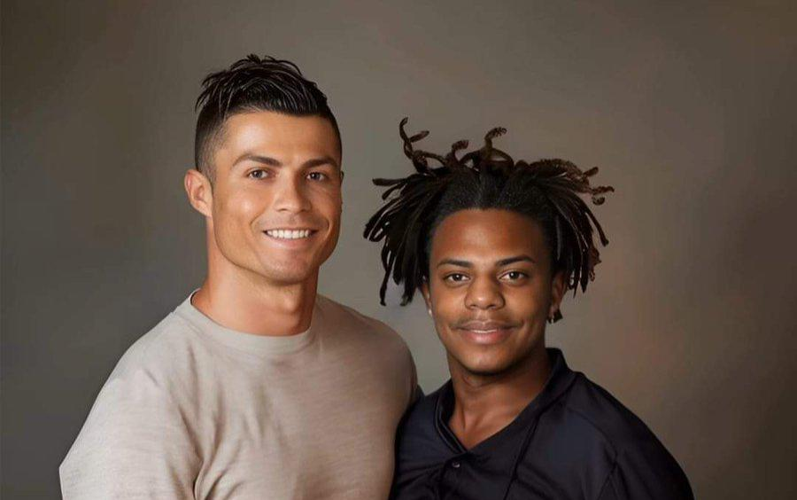
5.DEVRIM RONALDO ILE EN IYI ARKADAS

Slide 7
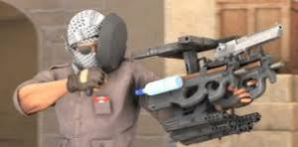
6.DEVRIM COUNTER SITRIKE PIROSU

Slide 8
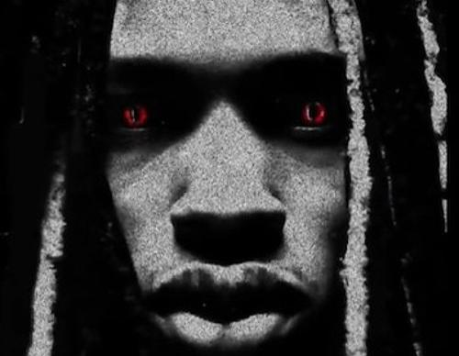
7.DEVRIM O BLOKTAN

Slide 9
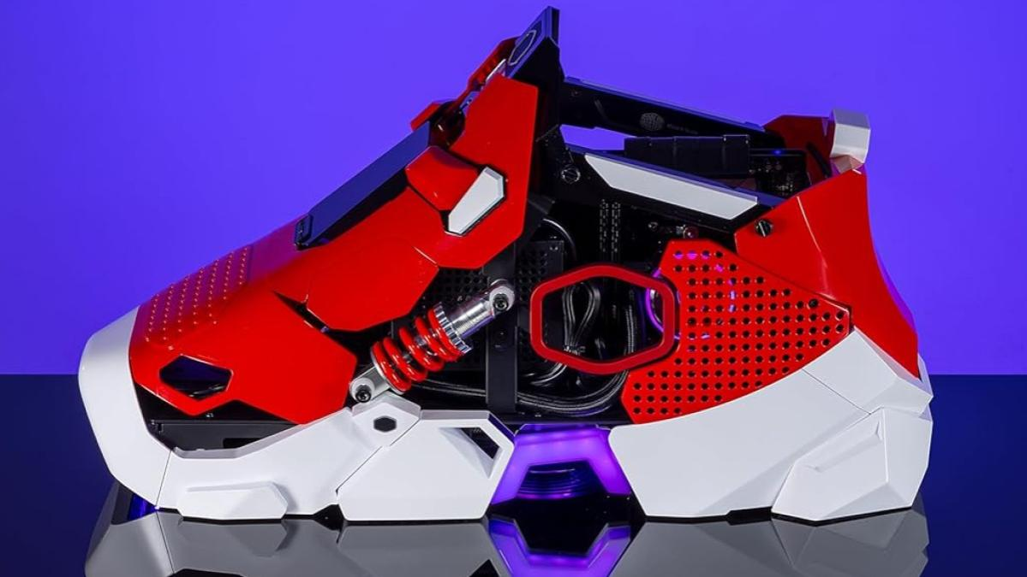
8.DEVRIMIN RTX-6931LI AYAKKABISI VAR 36,5

Slide 10
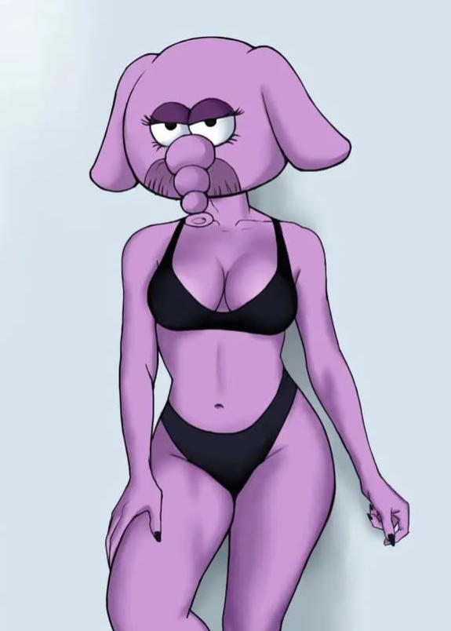
THX 4
WATCHING

